Slide 1

活化教學～
分組合作學習的理念與實踐方案
計 畫 期 程 ： 民國101年8月至102年7月
計畫主持人： 張新仁 校長（國立臺北教育大學）
協同主持人： 黃永和 教授（國立臺北教育大學）
王金國 教授（靜宜大學）
汪履維 教授（國立台東大學）
林美惠 校長（高雄市立前金國小）
允許使用者重製、散布、傳輸著作，但不得為商業目的之使用，亦不得修改該著作。
使用時必須按照著作人指定的方式表彰其姓名。

Slide 2
計畫緣起
重視
目的
使不同背景特質的學生，均能在國民教育階段適性發展
103年
十二年國教
「國教品質」
提升
各班級學生存有個別差異現象：
英文、數理科學習成就呈現「雙峰現象」
常態編班
教師須採用合宜的教學法，讓所有的學生都能適性發展
2

Slide 3
何謂合作學習?
What is cooperative learning
是一種教學型態
是指兩個以上的人，透過彼此的互動互助及責任分擔，達成共同學習的目標
強調以學習者為中心，提供學生主動思考
討論或小組練習的機會，讓教學不再侷限於老師的直接教導
每位小組成員不僅要對自己的學習負責，
也要幫助同組的成員學習

Slide 4
分組合作學習理念-激發學生潛能
Vygotsky潛能發展區理論
（the zone of proximal development，ZPD）
個體的獨立表現和經由協助下的表現
兩者之間的差距，代表個人的學習潛能
潛能發展區
4

Slide 5
合作學習三願景
團隊合作、平等參與；
截長補短、互惠雙贏；
尊重差異、適性揚才、成就每一個孩子。
5

Slide 6
合作學習目標四核心
Cooperation
Communication
團隊
溝通
學習目標
四核心
創新
實踐
Creation
exeCution
6

Slide 7
終身學習五支柱
學習
求知
Learning to know
學習
實踐
Learning
to do
學習
做人
Learning
to be
學習
與他人
共同生活學習
Learning to live together
學習
改變
Learning to change
聯合國教科文組織 (UNESCO)
學習是21世紀人類面對全球化競爭的精神財富
(Learning: The Treasure Within)
7

Slide 8
合作學習策略有數十種
六六討論
Phillips-66
拼圖法第二代
Jigsaw-II
相互教學
reciprocal teaching
團體探究法
group investigation
拼圖法
jigsaw
配對學習
paired learning
腦力激盪
brainstorm
以精熟為目的
以探究為中心
問題本位學習
problem-based learning
學生小組成就區分法
STAD
共同學習法
learning together
學習社群(學習共同體)
learning community
Notes:
統一各標題

Slide 9
合作式學習的主要特色
是一種教學方式 instructional method
學生小組活動 students work in small team
異質性分組 mixed ability teams
相互依賴的活動 interdependent activities
個人的責任 individual accountability
成功機會均等 equal opportunity for success
合作的社會技巧 social skills for cooperation
9

Slide 10
分組合作學習的成效
提高學業成績
增強記憶保留
提昇學習動機
提高自尊與自信
增進不同背景、能力學生的互動與接納
獲得同儕支持與協助
對師長和同學持正向態度

Slide 11
本計畫特色
有理念、有分組、更有方法
植基於實證研究基礎，發展本土的可行模式
能結合所有相關計畫，適用所有學習領域
僅是改變教學型態，並非創新教學策略
關注教師的教，更關注學生的學
改變教師單向的講述，促進學生互動參與
教完≠學會

Slide 12
共享、共存、共榮：殊途同歸
學生
教師
分組方法
grouping method
合作學習
cooperative learning
學習社群
learning community
學習者社群
community of learners
共同備課
common planning time
課堂教學研究
lesson study
專業學習社群 professional learning community

Slide 13
四年規劃
教學實踐系統
設立「教學資源研發中心」
成立「研發諮詢小組」
行政支援系統
推廣
評估效益、成果發表
分組合作學習
專業培訓輔導系統
師資培育系統
拍攝
「教學示例影帶」
研發
編製分組合作學習教學手冊
13

Slide 14

編製合作學習教師手冊
  協助教師能清楚且完整地認識分組合作學習
召開諮詢會議
邀請
專家學者+現職教師
編製
  基本概念篇
「分組合作學習」
教師手冊
技巧訓練篇
設計篇
成功案例篇
14

Slide 15

拍攝合作學習教學影帶
  協助教師清楚認識「分組合作學習」具體教學流程
召開諮詢會議
邀請
專家學者+現職教師
拍攝
「分組合作學習」
教學影帶
  意義篇
功能篇
技巧篇
成功案例篇
15

Slide 16
本計畫建置四個系統
彼此環環相扣
試辦學校校長、主任
教育部、縣市教育局(處)
參加培訓課程之專家輔導委員，就近輔導該區國中小
推動分組合作學習之理念與作法
辦理相關研習或工作坊
開設合作學習師培課程
16

Slide 17
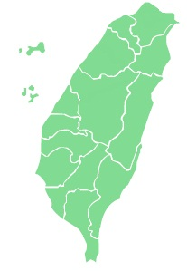
101學年度全國參與試辦之校數
彰化縣政府教育處
國立彰化師範大學
共9所試辦學校
新竹市政府教育局
新竹縣政府教育局
苗栗縣政府教育處
國立新竹教育大學
共12所試辦學校
桃園縣政府教育局
連江縣政府教育局
共6所試辦學校
共計168所中小學
基隆市政府教育處
臺北市政府教育局
新北市政府教育局
國立臺灣師範大學
國立臺北教育大學
共41所試辦學校
桃園區(含連江)
基北區
金門縣政府教育局
共1所試辦學校
金門區
竹苗區
宜蘭縣政府教育處
共3所試辦學校
澎湖縣政府教育處
共7所試辦學校
宜蘭區
澎湖區
台中市政府教育局
南投縣政府教育處
靜宜大學
共29所試辦學校
雲林縣政府教育處
共1所試辦學校
彰化區
中投區
雲林區
花蓮區
嘉義市政府教育局
嘉義縣政府教育處
共13所試辦學校
嘉義區
花蓮縣政府教育處
國立東華大學
共6所試辦學校
台南區
台南市政府教育局
共13所試辦學校
台東區
台東縣政府教育處
國立台東大學
共4所試辦學校
高雄區
高雄市政府教育局
國立高雄師範大學
共20所試辦學校
縣市教育局（處）
師資培育機構
15個免試入學區之試辦學校數
屏東政府教育處
國立屏東教育大學
共4所試辦學校
屏東區
17

Slide 18
花蓮縣參與本計畫之試辦學校名單
縣市 | 101學年度 參與試辦學校名稱
花蓮縣 | 花崗國民中學、吉安國民中學、富里國民中學、 玉里國民中學、萬榮國民中學
 | 忠孝國民小學
參與之國中數：5所
花蓮縣總國中數：25所
達標百分比：20%

Slide 19
試辦學校預定推動之期程
  行政支援系統
  專家輔導系統
支援
學年度 |  | 試辦區域 | 執行項目
101 | 上學期 | 133所新辦學校 | 參與專業培訓工作坊
 | 下學期 |  | 實際實施於課堂教學、 參與回流工作坊
102 | 上學期 | 133所續辦學校 | 實際實施於課堂教學、 參與回流工作坊
 |  | 新增加803所新辦學校 | 參與專業培訓工作坊
 | 下學期 | 936所續辦學校 | 實際實施於課堂教學、 參與回流工作坊
103 |  | 全國936所國中至少一領域實施分組合作學習

Slide 20
102學年度辦理專業培訓工作坊
對象為師資培育機構教授、中央輔導團員
101學年度參與本計畫之試辦學校校長、主任與教師，以及欲加入本計畫102學年度試辦學校之校長、教務主任及教師
  試辦學校校長、主任及教師培訓課程12小時
縣市教育局（處）協助宣導及行政支援
20

Slide 21
專業培訓課程內容
 | 第一天 | 第二天
上午 | 教室裡的春天－從改變教學做起 合作學習三大願景、四核心、五支柱 分組合作學習方法數十種 分組合作學習共同特色 實施合作學習的具體效益 推動模式與實施方式 | 成功經驗分享 小組動動腦實作
下午 | 如何設計教學： 1.教學前準備 2.教導合作技巧 3.選用適合的合作學習方法 | 實作成果分享 如何評估成效 提問與回答
21

Slide 22
試辦學校實施模式
本計畫之辦理模式分為三種：
（一） 模式1：跨校合作【核心學校(續辦)+伙伴學校(新辦)】
  核心學校每校至少3人參加，補助2萬元。每帶領1所伙伴學校再增加5,000元，至多帶領3校（經費再增加至1萬5千元）
  伙伴學校(新辦)每校至少3人參加，補助2萬元
（二） 模式2：跨校合作【新辦學校+新辦學校】
  每份計畫至少3人參加，補助2萬元為基礎，
  另2校合作再增加3,000元、3校合作再增加4,500元、4校合作再增加6,000元、至多5校合作再增加7,500元
  （三） 模式3：一校申請
  每校至少3人參加，補助2萬元，若於下學期加入者，則補助1萬元
試辦計畫可結合所有計畫進行

Slide 23

試辦學校實施方式與配合事項
2.本計劃之
培訓課程
3.合作學習
推動小組
1.英文、數學、
自然與生活科技、社會及國文領域至少擇一
試辦
4.同(跨)年級、領域
學校或教育階段
(中小學共同合作，
國小須和國中協同
辦理)
需參加
校內組成
選擇
試辦學校
工作項目
實施
模式
7.成效評估與推廣：
蒐集成果報告資料
接受訪談或填寫問卷
協助推廣：
  校內外成果分享
  拍攝課堂教學影片
5.專業學習社群
協助
教師
組成
辦理
6.教學觀摩
每學期至少一場
聚焦於課堂教學研究
共同學習、備課與觀課，
並以協同行動研究檢核成效
23

Slide 24
試辦學校實施計畫-1
○○市(縣)○○國民中學試辦學校實施計畫
壹、基本資料
1. 實施分組合作學習的學習領域：
（如為跨年級、跨領域、跨學校或跨教育階段，請作說明）
2. 實施期程：102年8月1日至103年6月30日
3. 學校基本資料：
貳、「分組合作學習推動小組」成員
 | ○年級 | ○年級 | ○年級
各年級班級數
各年級學生數
職稱 | 姓名 | 電話 | Email
校長
教務主任
教師專業學習社群召集人
職稱 | 姓名
校長(召集人)
教務主任(副召集人)
參與教師(自行增列) | 姓名 | 領域 | 參與班級基本資料
 |  |  | 年級 ，班級數 ，人數
 |  |  | 年級 ，班級數 ，人數
24

Slide 25
試辦學校實施計畫-2
○○市(縣)○○國民中學試辦學校實施計畫
參、參與試辦學校之專業學習社群運作方式
一、課堂教學研究
可邀請研發諮詢團隊成員參加。進行課堂教學研究的內容如下：
1. 共同學習分組合作學習的理念與實施方式，
2. 共同備課，設計分組合作學習教案，
3. 共同檢討學生進行分組合作學習之成效，並修正與調整教學計畫。
二、教學觀課與回饋
進行分組合作學習實際課堂教學與觀課，並進行觀課後檢討，每個月以
2次為原則。每學期至少邀請研發諮詢團隊成員參加2次。
三、教學觀摩
一學年至少要辦理1場校內的分組合作學習之教學觀摩，以供校內以及
免試升學區內其他學校教師學習與瞭解。
25

Slide 26
試辦學校實施計畫-3
○○市(縣)○○國民中學試辦學校實施計畫
肆、成果報告
1. 成效評估方式
(1)學生分組合作學習學習經驗問卷前後測比較分析。
(2)教師實施分組合作學習情形問卷前後測比較分析。
(3)學習成績的前後測比較分析，或與對照組的比較分析。
(4)教學觀察表及社群會議紀錄。
(5)學生學習體驗訪談。
2. 蒐集其他相關成果報告資料，包括課堂教學研究內容、社群活動照片、
教案設計、課堂教學照片、學生作品等。
3. 每位教師每學年至少拍攝1次（一節課、一課或 一章節、一單元）運用
分組合作學習的教學影帶，並自主挑選約10分鐘的片段，於專業學習社群
之課堂教學研討時間中，與夥伴討論分享。
26

Slide 27
試辦學校實施計畫-4
○○市(縣)○○國民中學試辦學校實施計畫
伍、分享與互惠
1. 每學年至少辦理1次校內分組合作學習教學觀摩，並邀請全校教師參加。
2. 配合參加教育局(處)、教育部及本計畫舉辦之合作學習成果發表會以分享
成果。
3. 試辦第二年開始，協助與輔導其他新加入的試辦學校。
陸、試辦學校目前正在執行與申請中的計畫
計畫名稱 | 補助單位 | 執行期間 | 核定經費或概算 | 與本計畫的關係
27

Slide 28
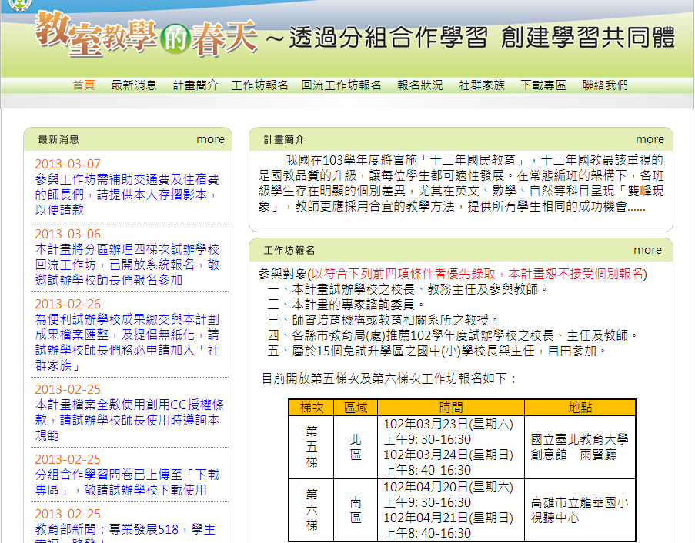
本計畫已於中小學教師專業發展整合平台
建置分組合作學習網站，提供本計畫相關介紹
網址：http://www.coop.ntue.edu.tw/index.php

Slide 29
同舟共濟、協力同心
集思廣益、精益求精
讓我們所共同付出心力
都留下值得自豪的痕跡
Ready! Set!
Let's Go!

